Slide 1
«Кукольный театр в библиотеке»
Проект «Волшебный мир театра» при поддержке IV Всероссийского конкурса «Культурная мозаика малых городов и сёл»
Любовь Анатольевна Ефимова,
директор
МБУК «Межпоселенческая библиотечная система
Маловишерского района»
(г. Малая Вишера)

Slide 2
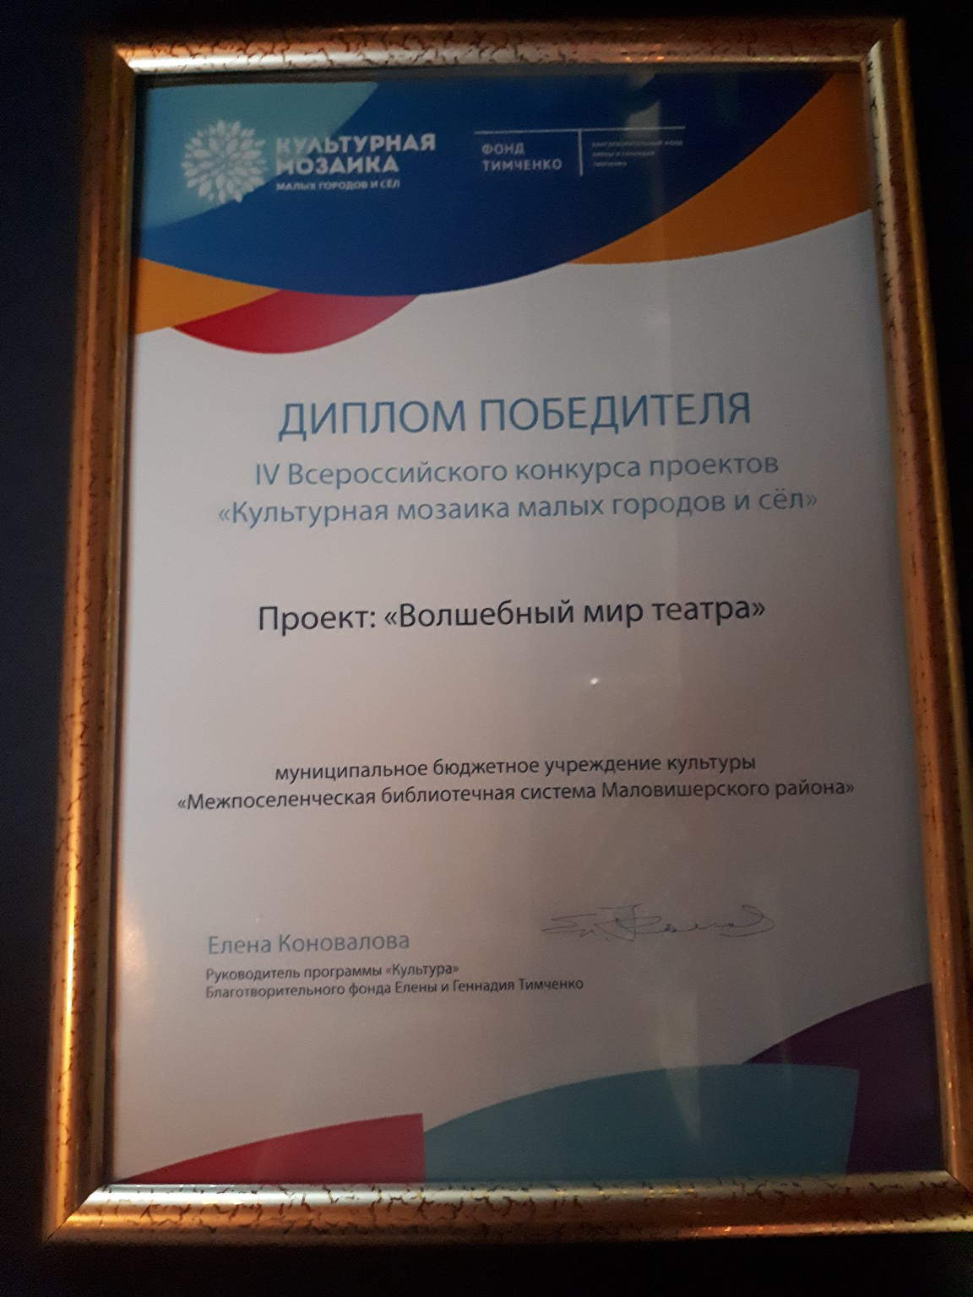
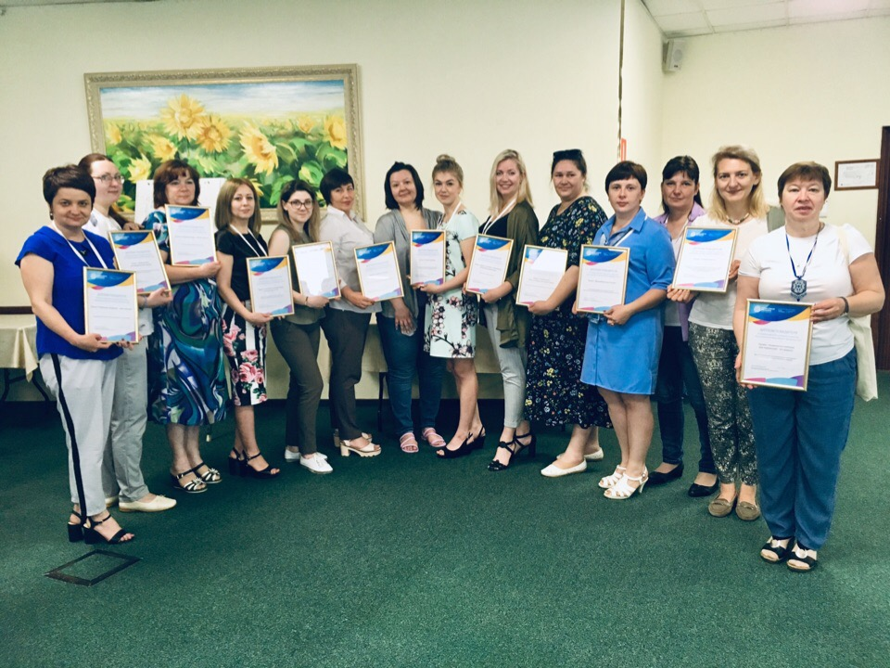

Slide 3
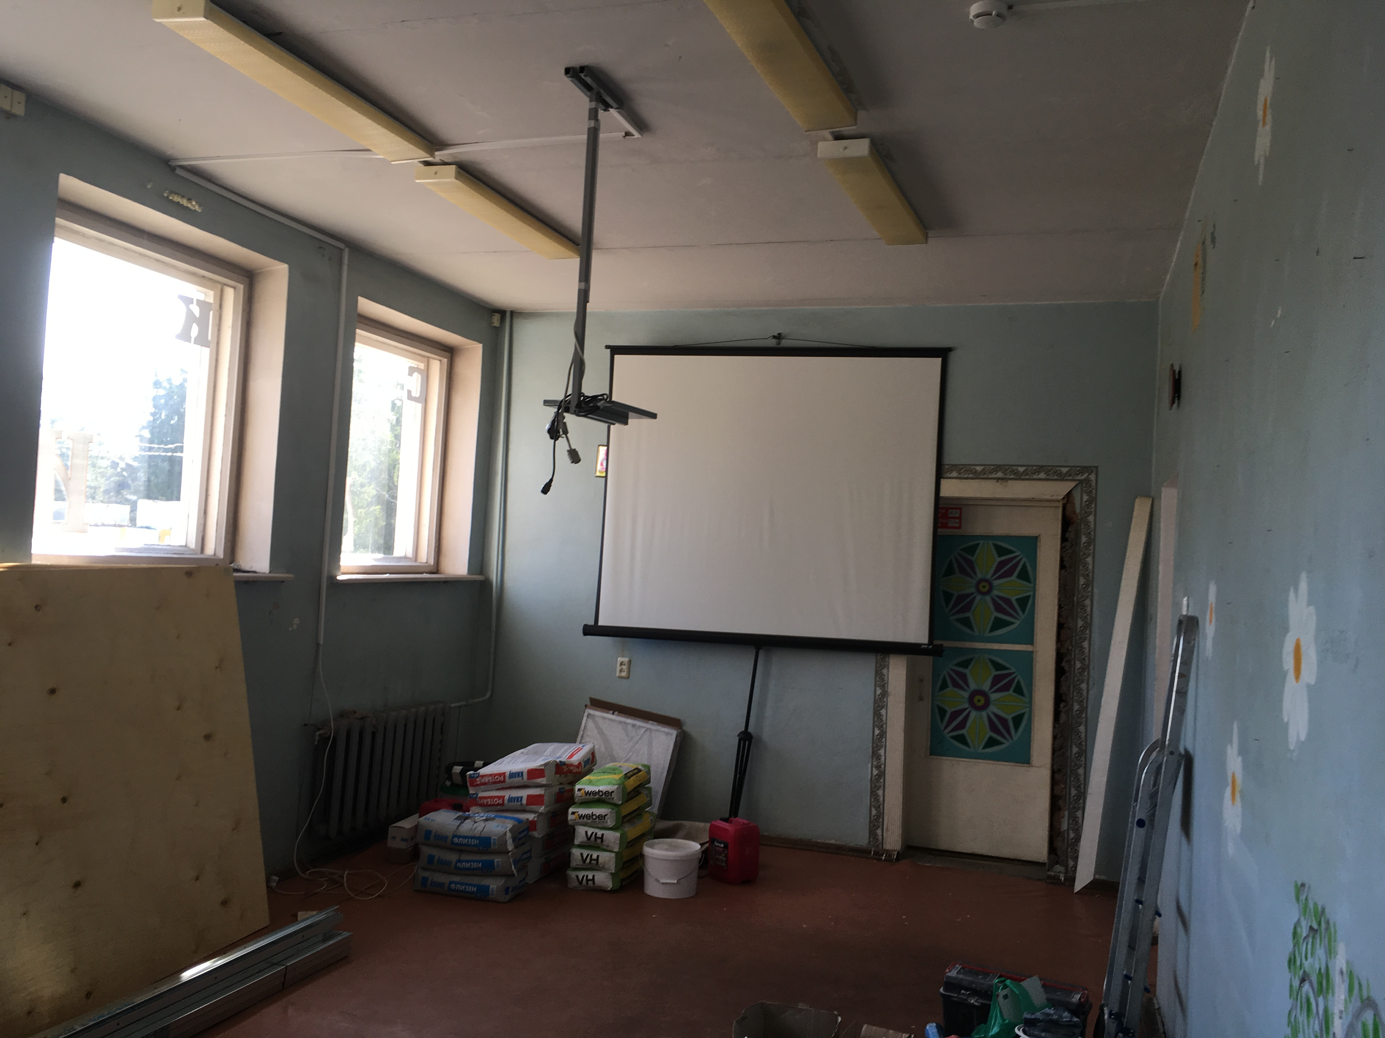
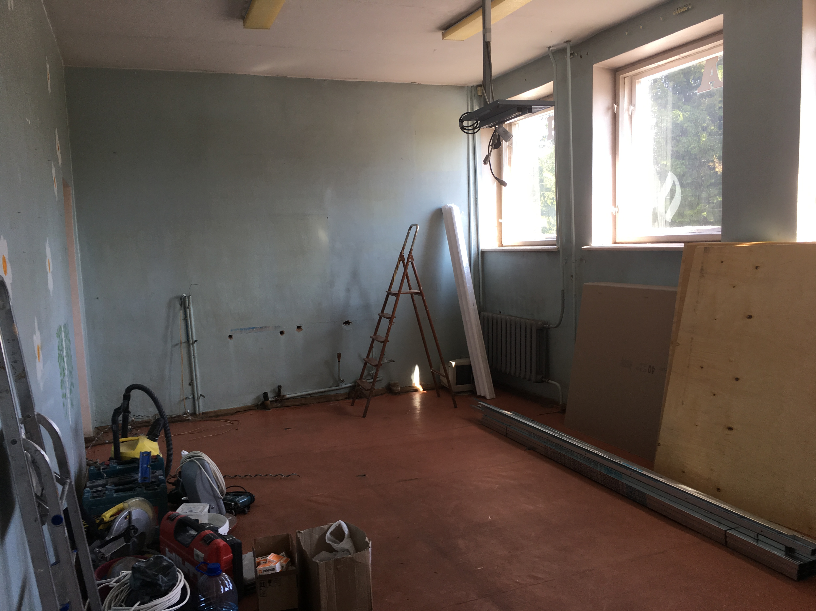
До ремонта

Slide 4
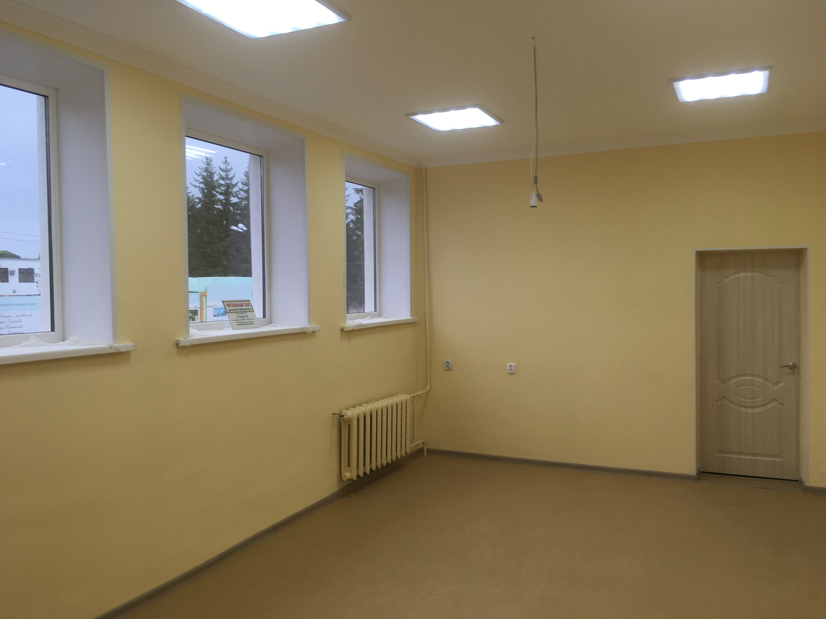
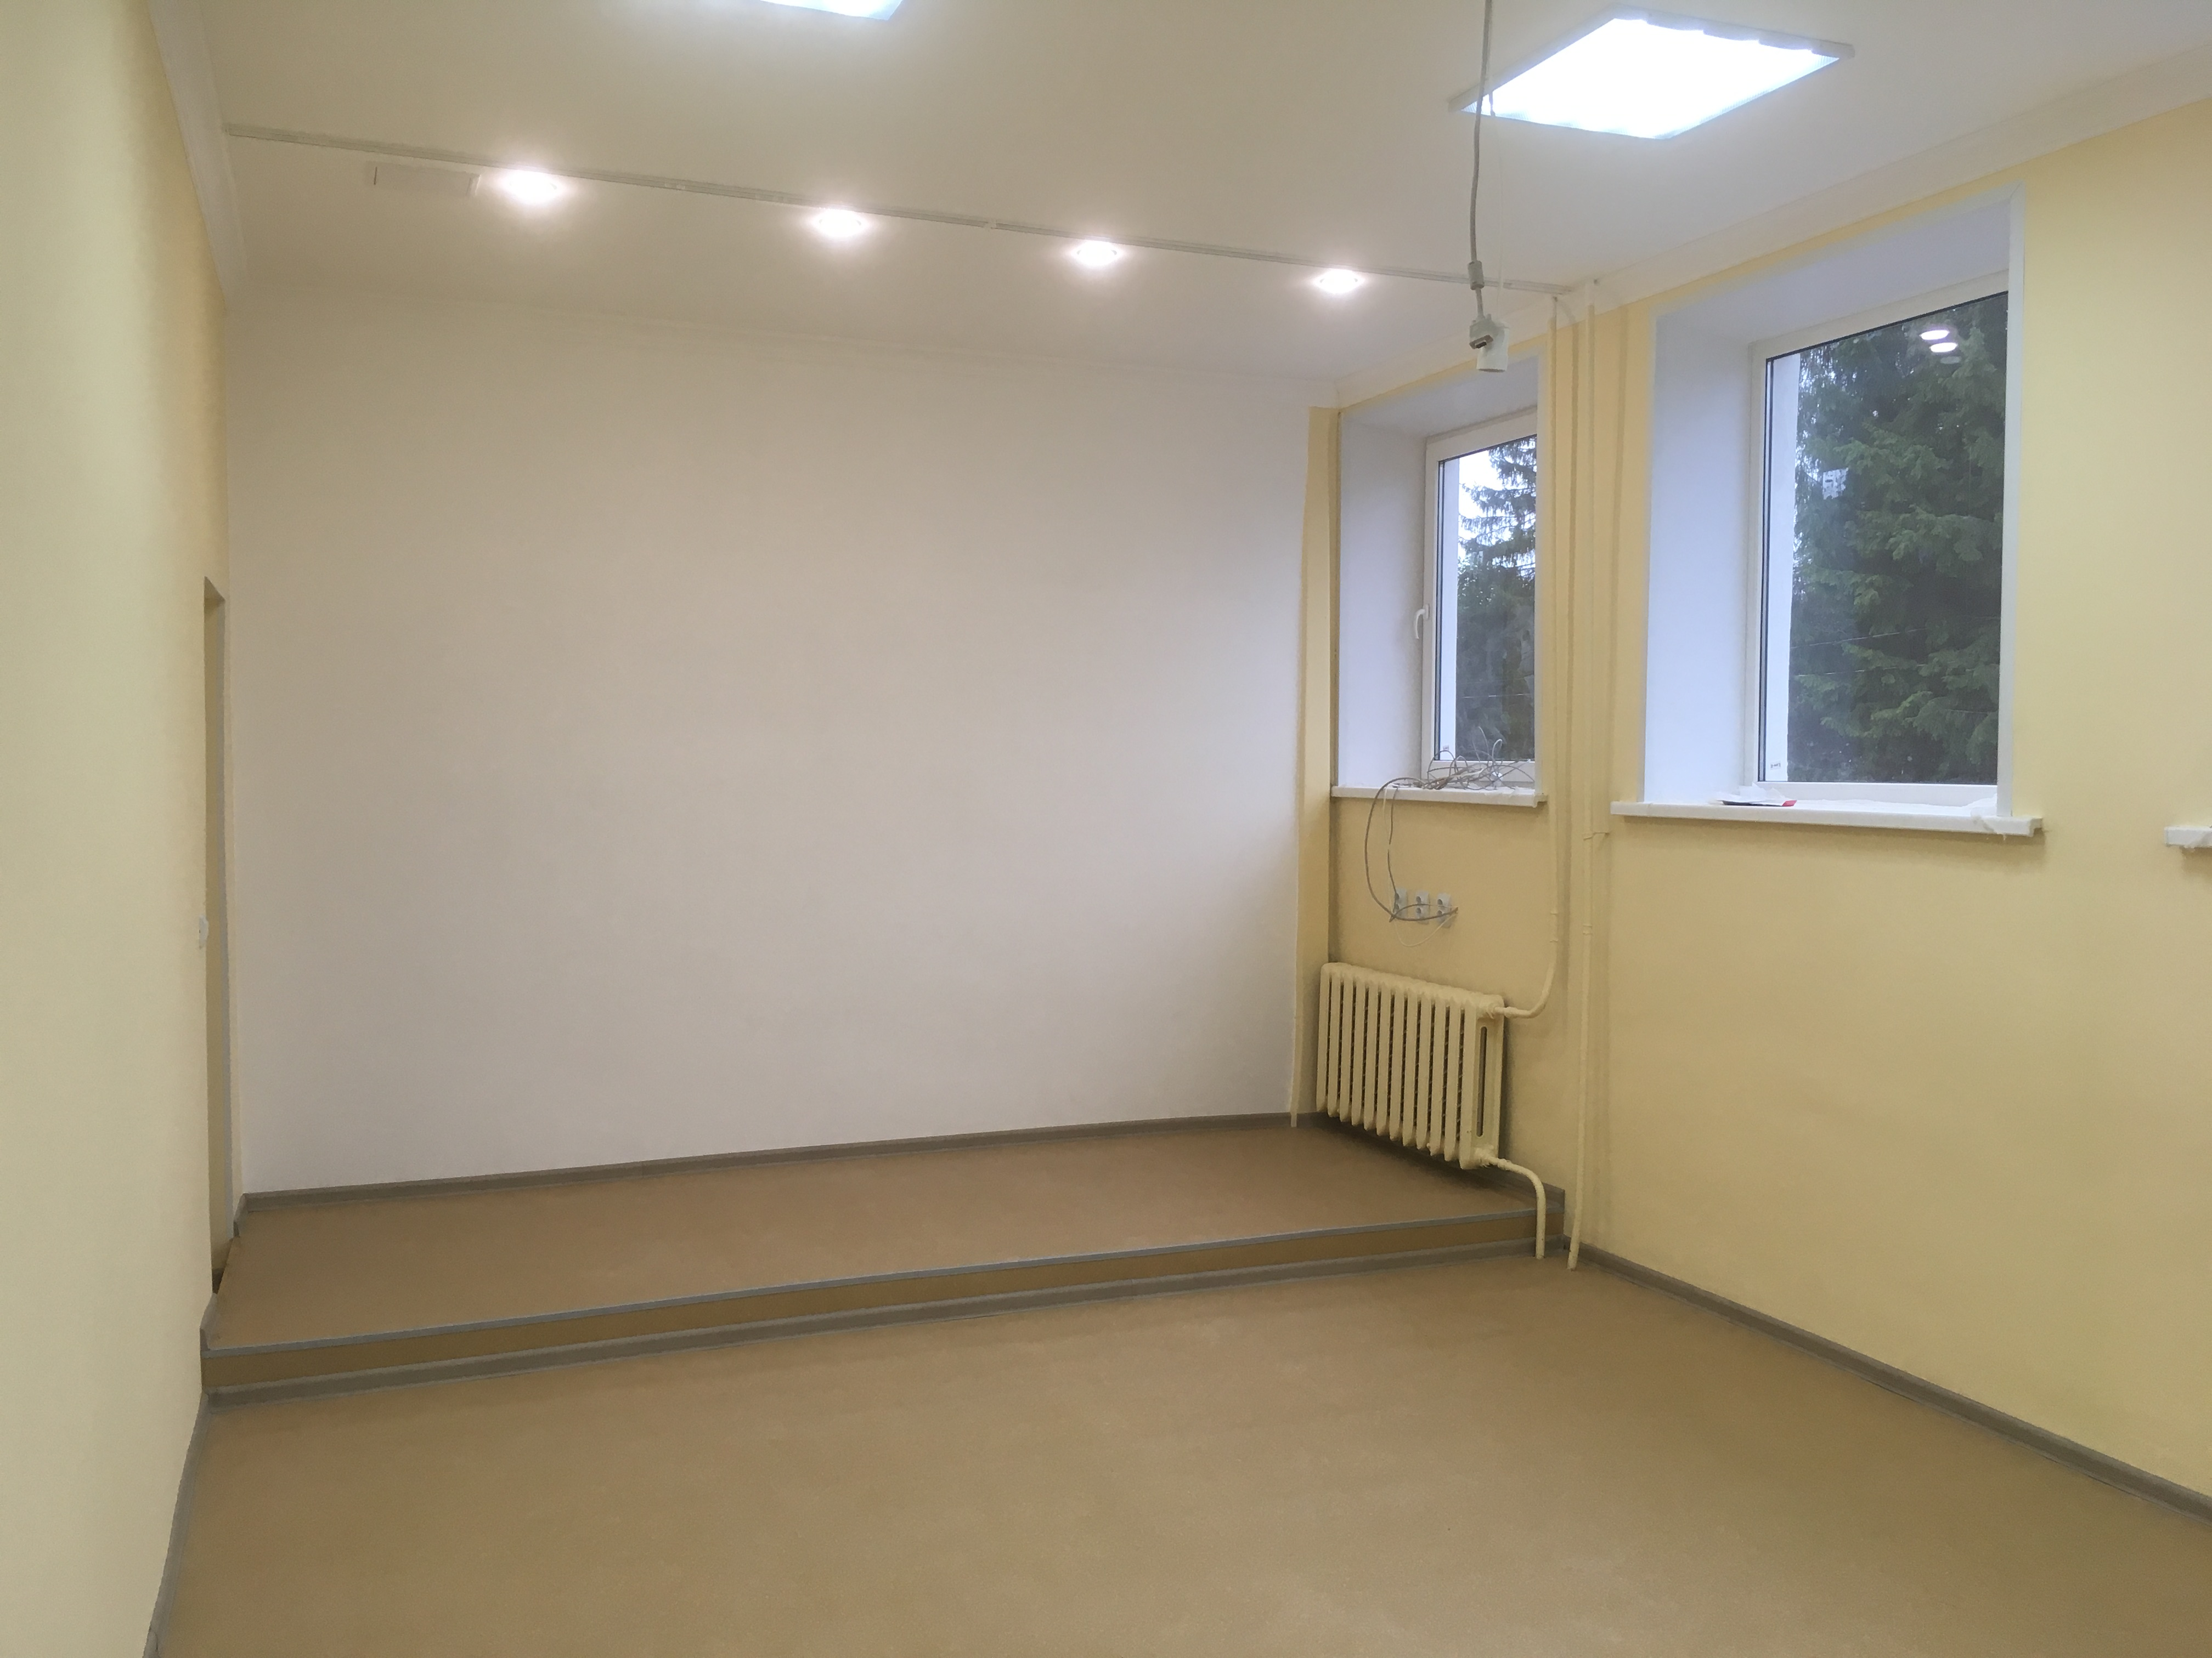
После

Slide 5
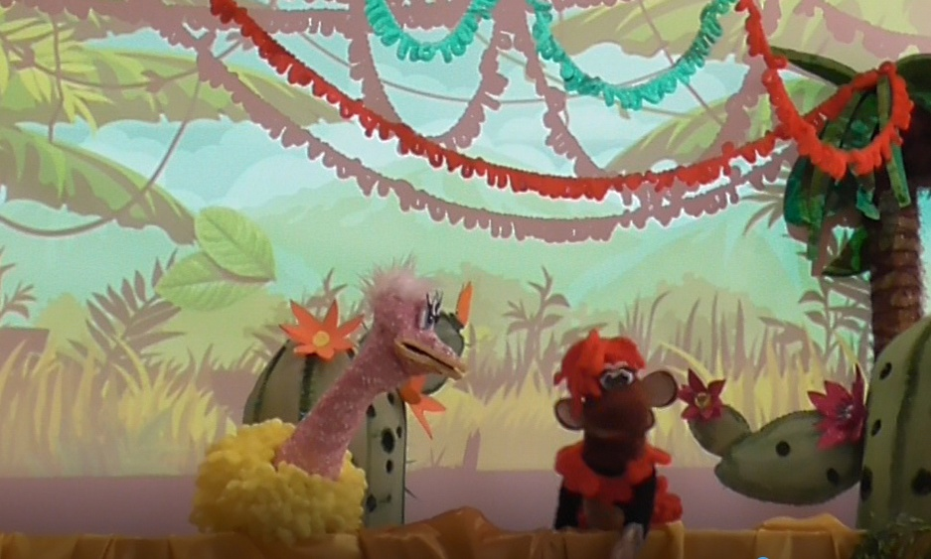
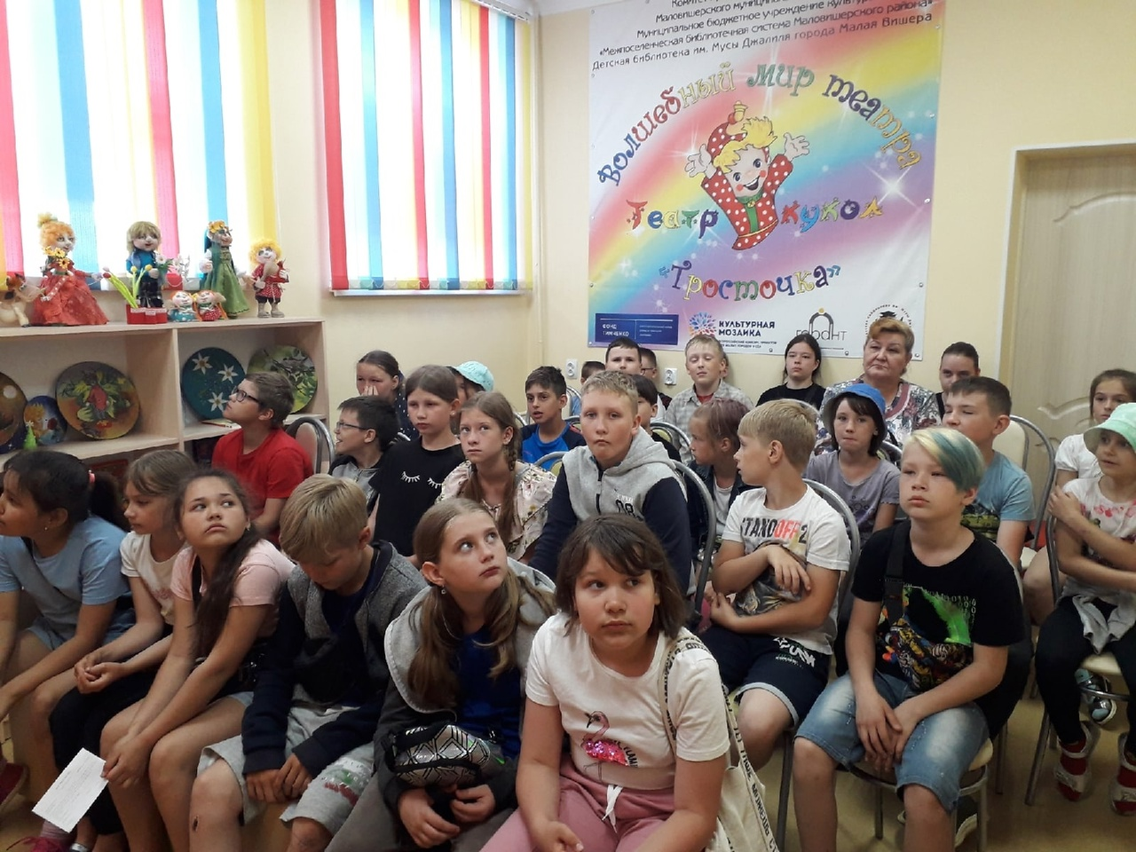
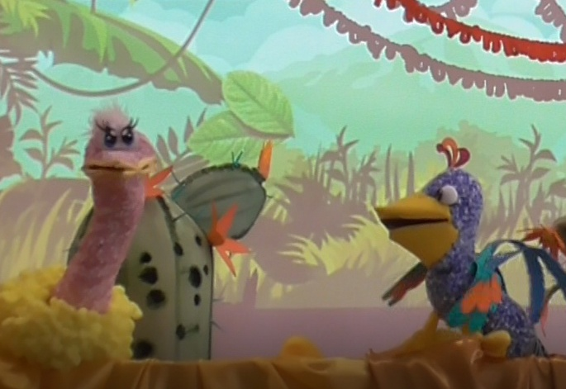
Показ кукольного спектакля «Страусенок Роки»

Slide 6
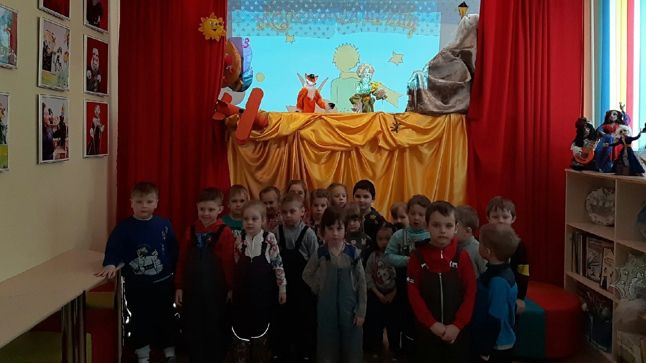
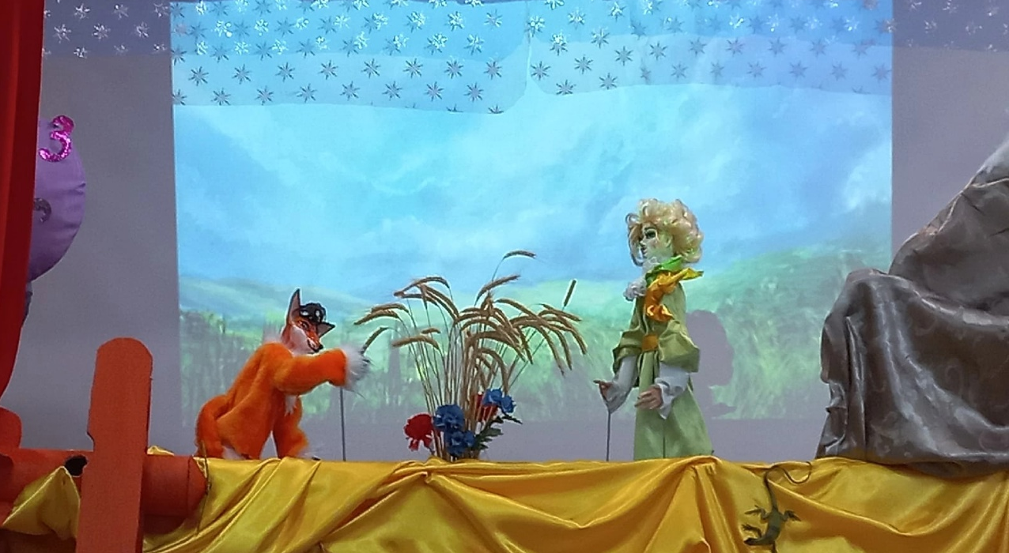
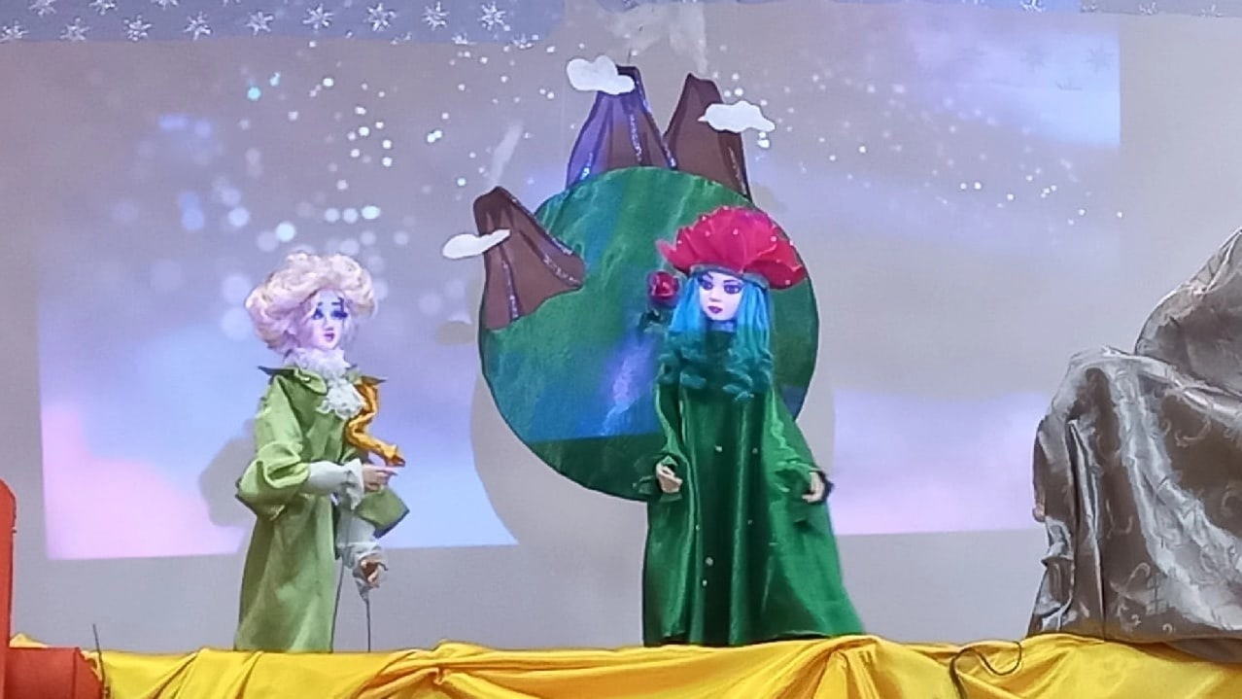
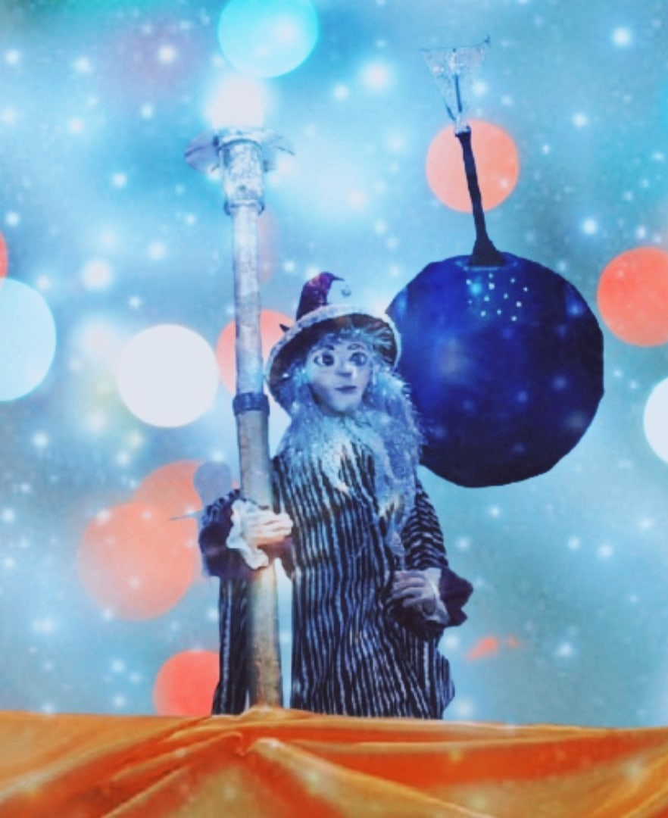
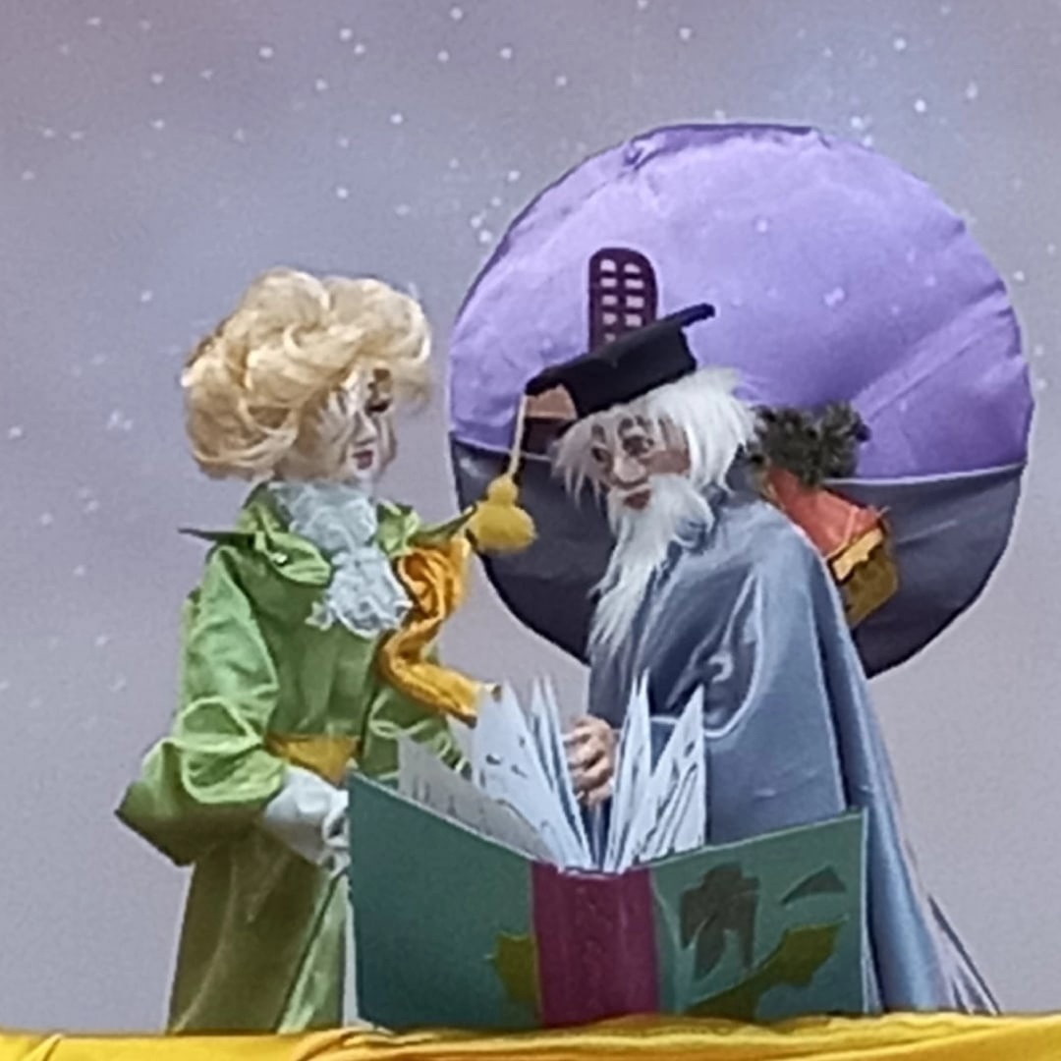
Творческие
встречи поэтов

Slide 7
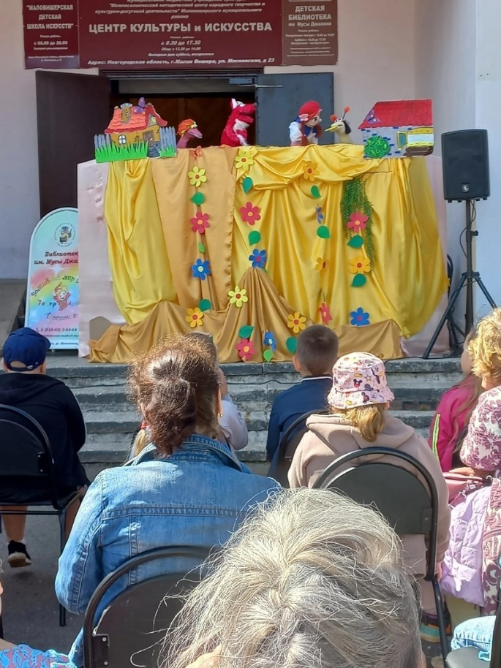
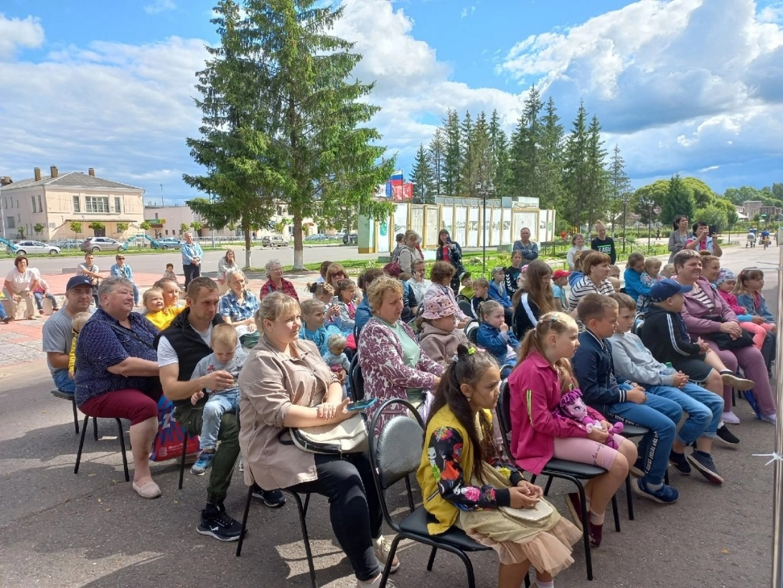
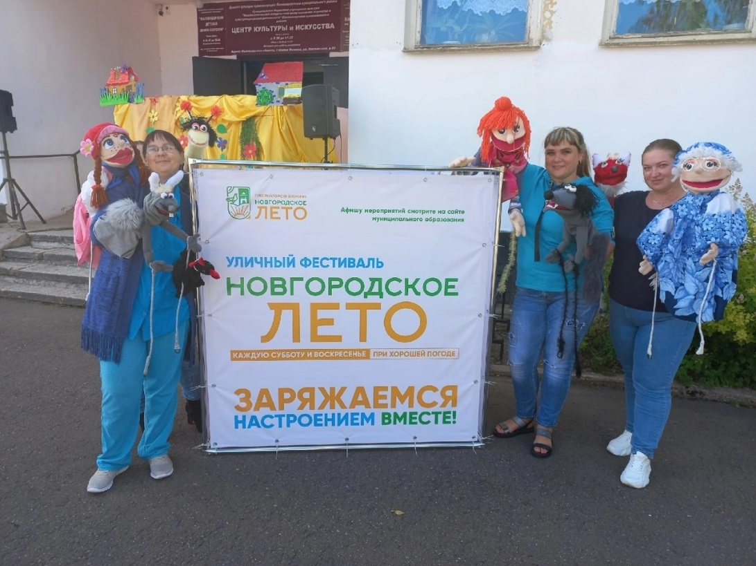
Показ кукольного спектакля «Красная шапочка»
в рамках Губернаторского проекта «Новгородское лето»

Slide 8
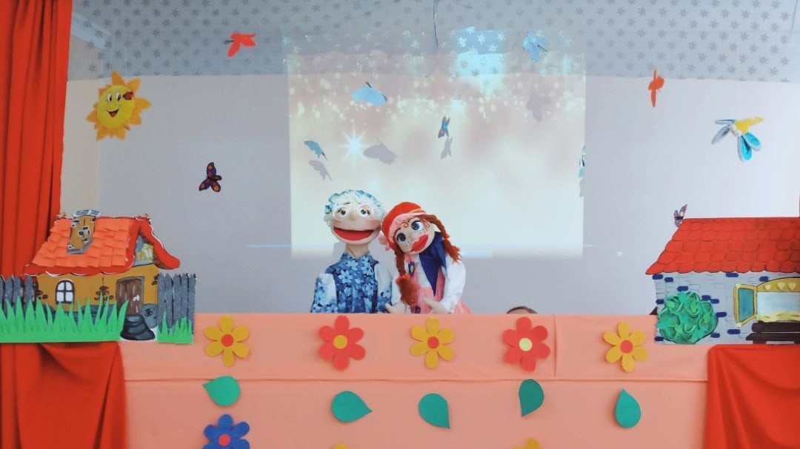
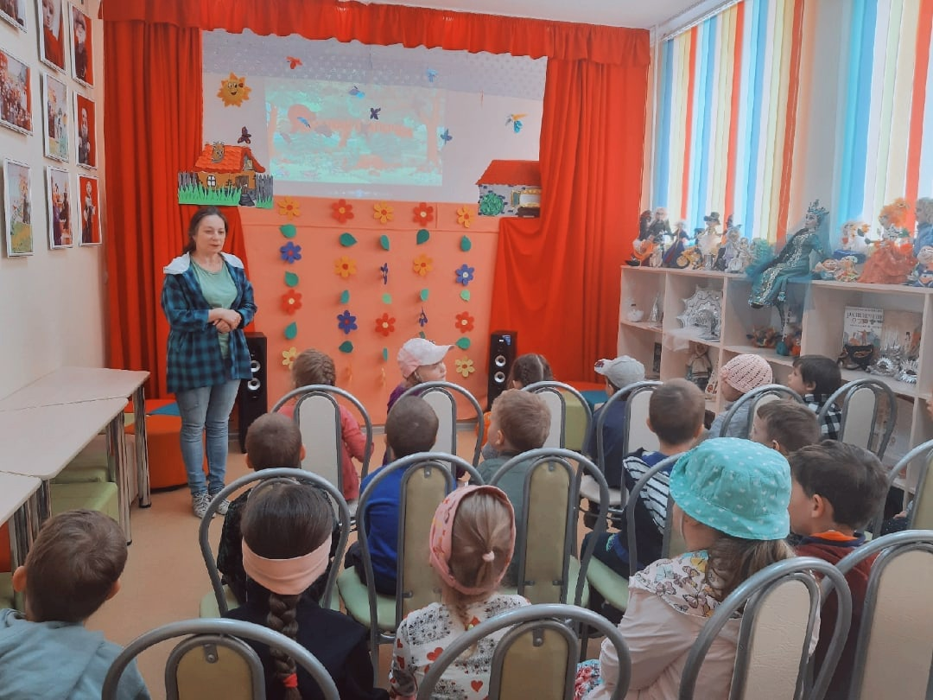
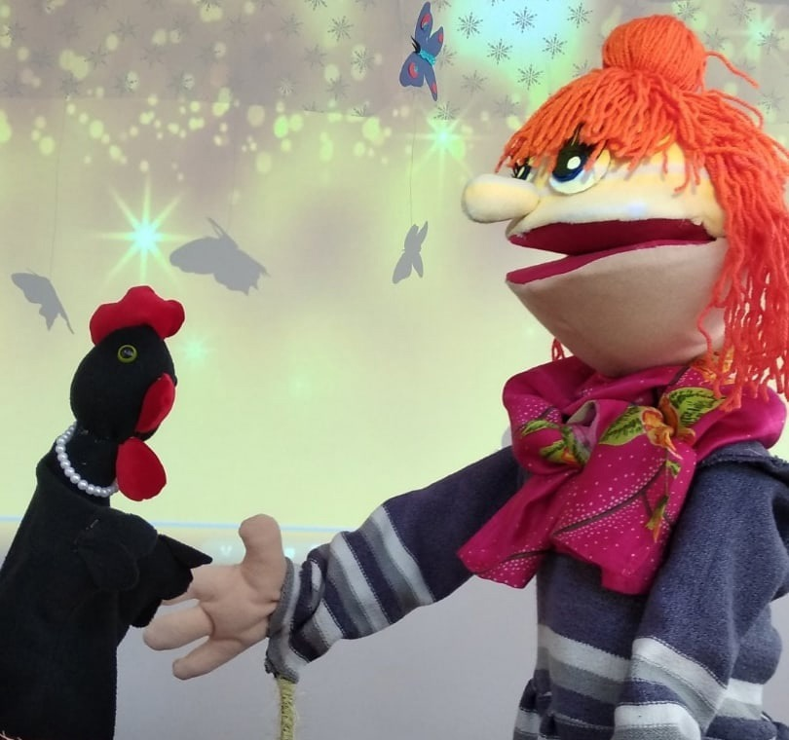
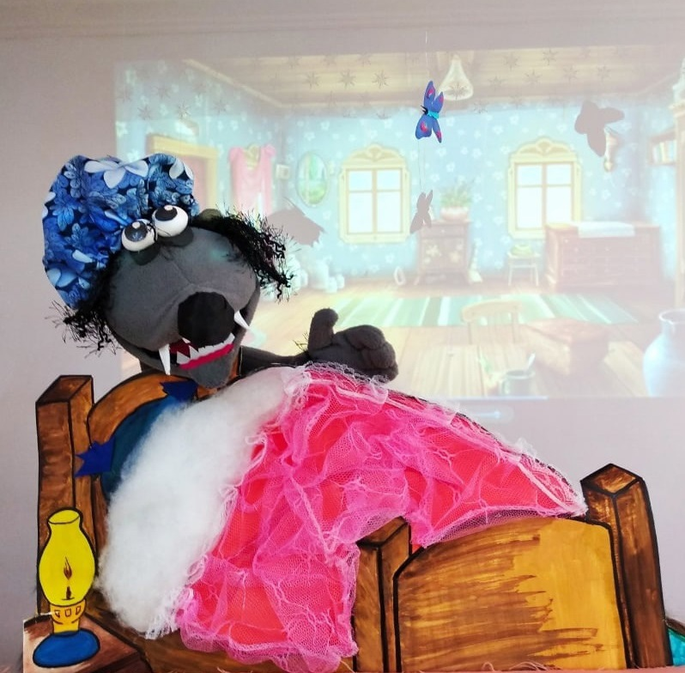
Юные зрители на спектакле маппет кукол
«Красная шапочка»

Slide 9
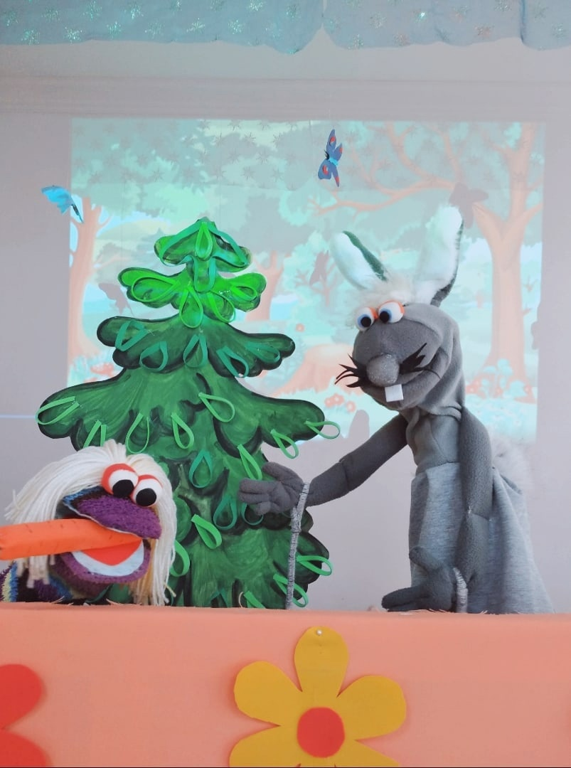
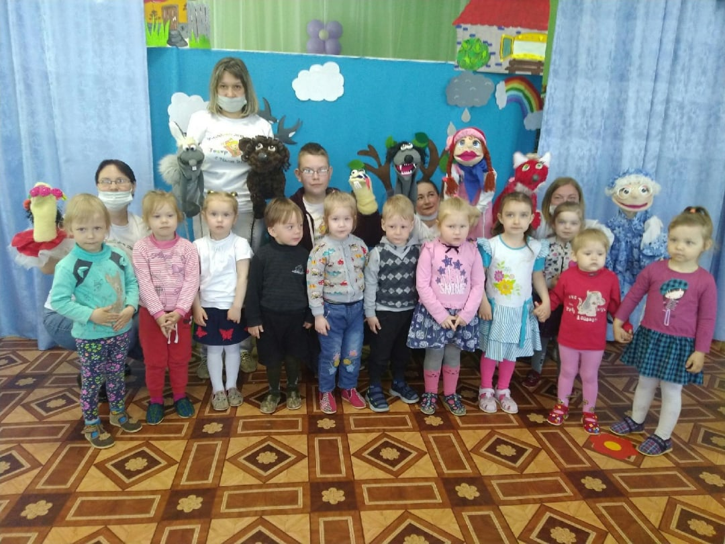
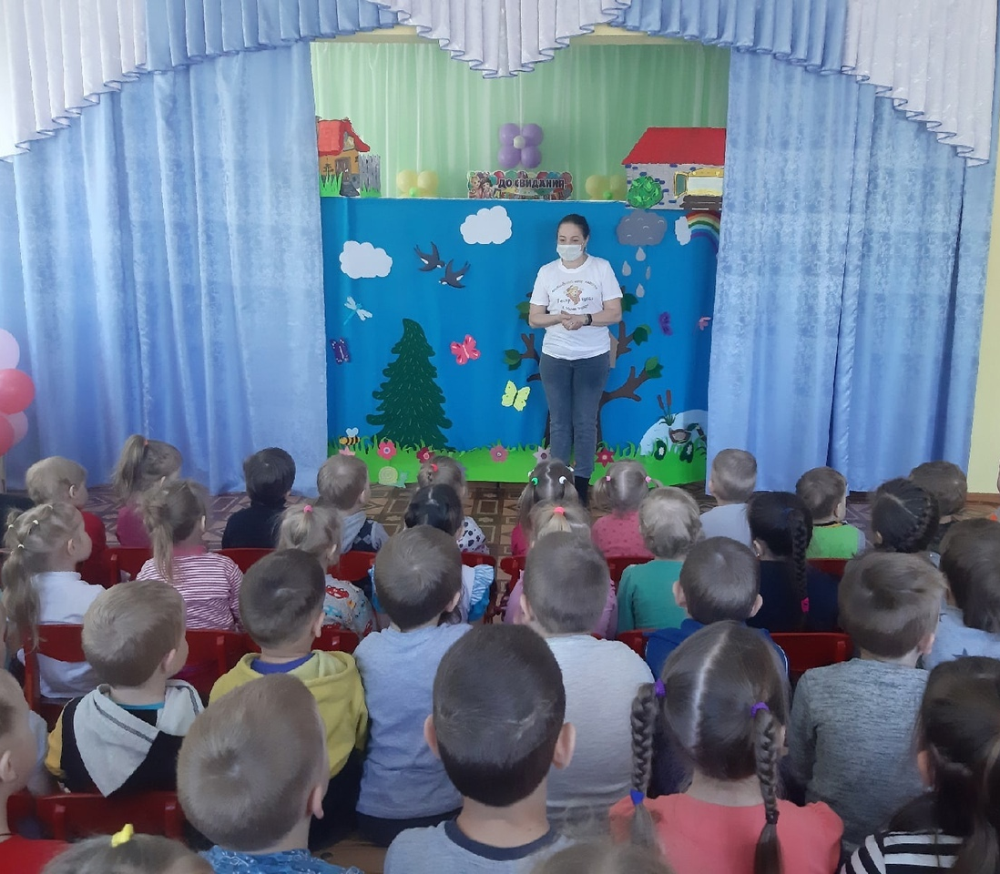
Показ кукольного спектакля для ребят из детского сада «Колокольчик»

Slide 10
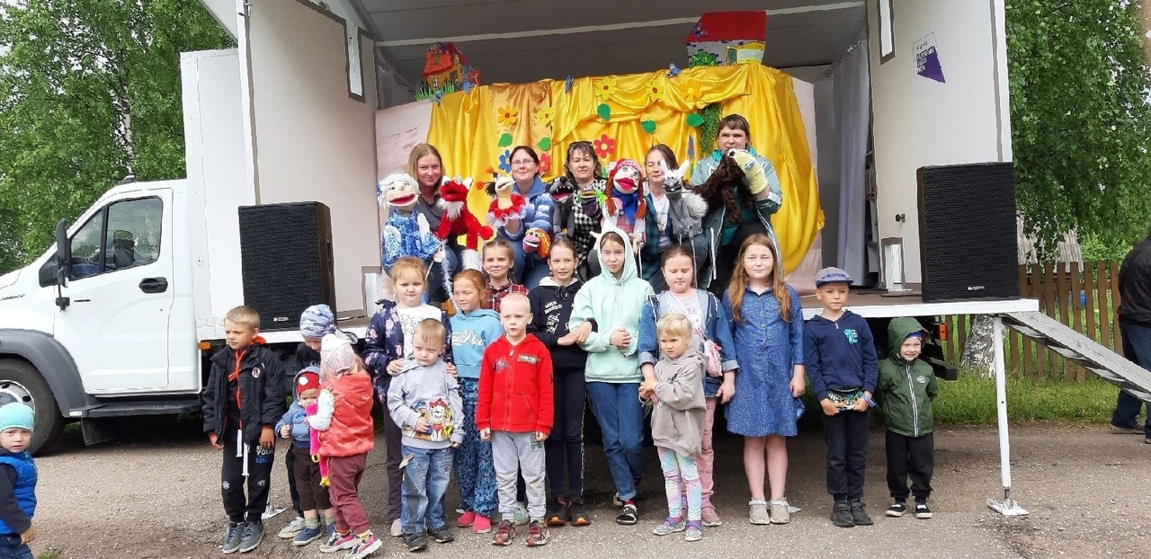
Выездные показы спектакля в деревнях Маловишеркого района

Slide 11
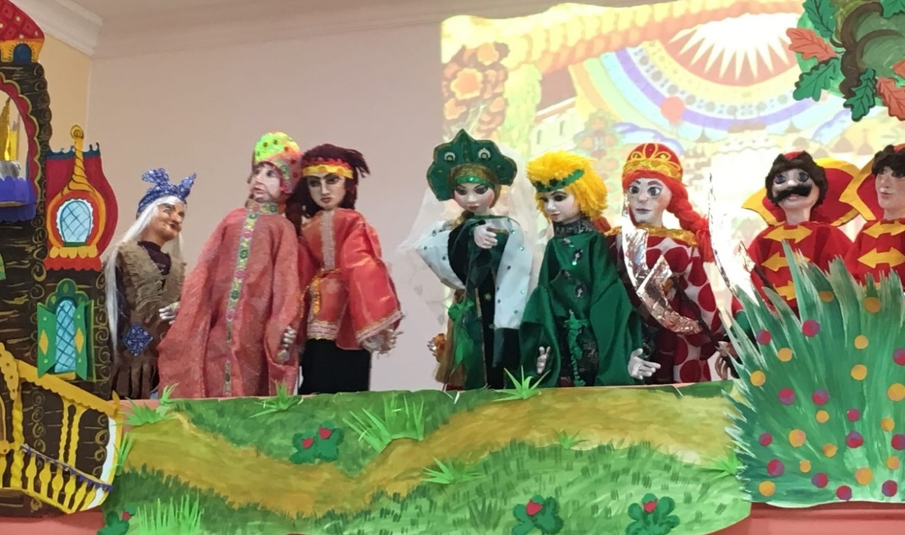
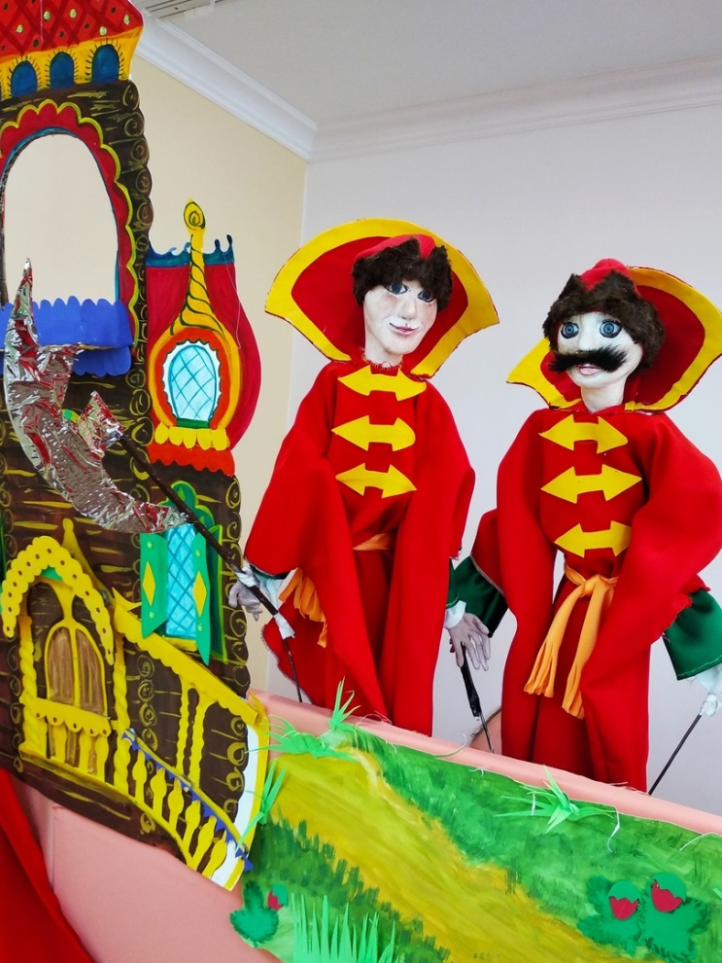
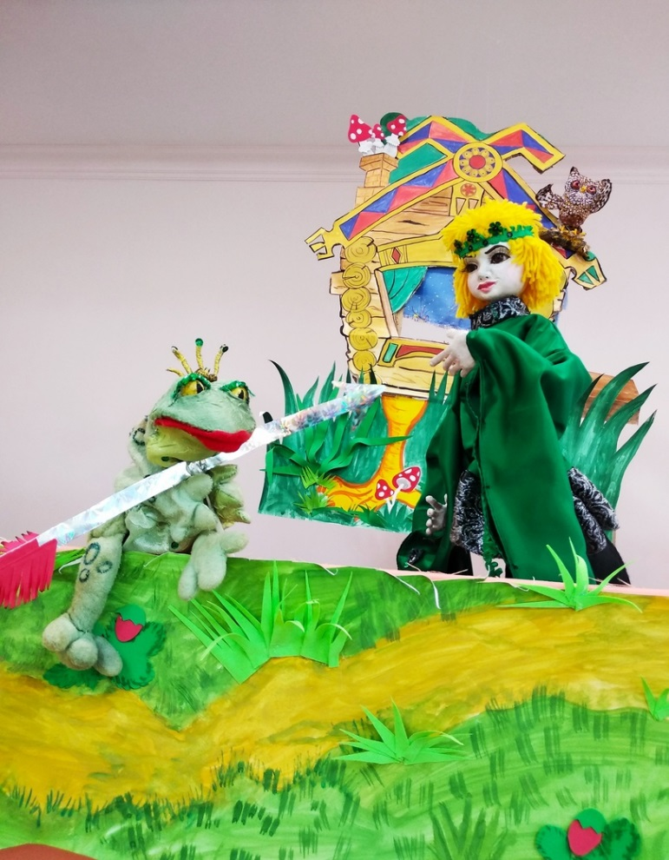
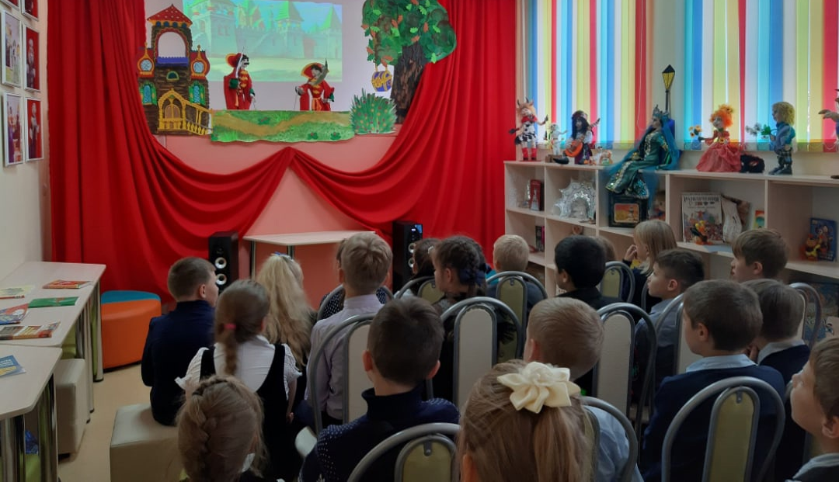
Показ кукольного спектакля
по мотивам русской народной сказки «Царевна Лягушка»

Slide 12
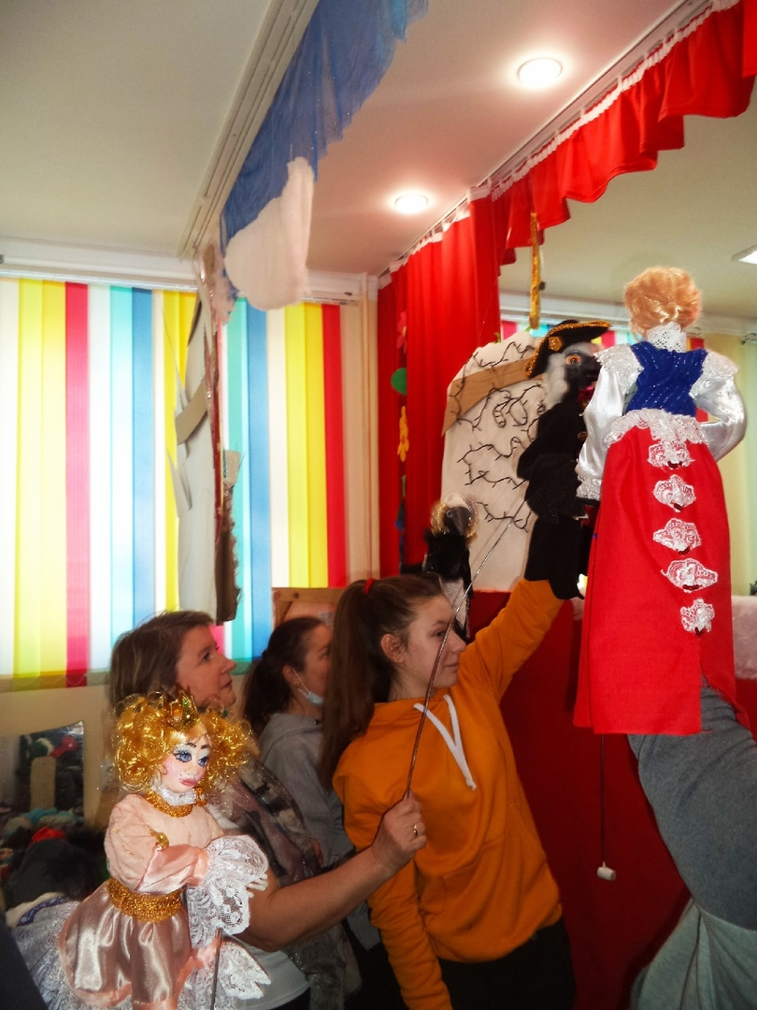
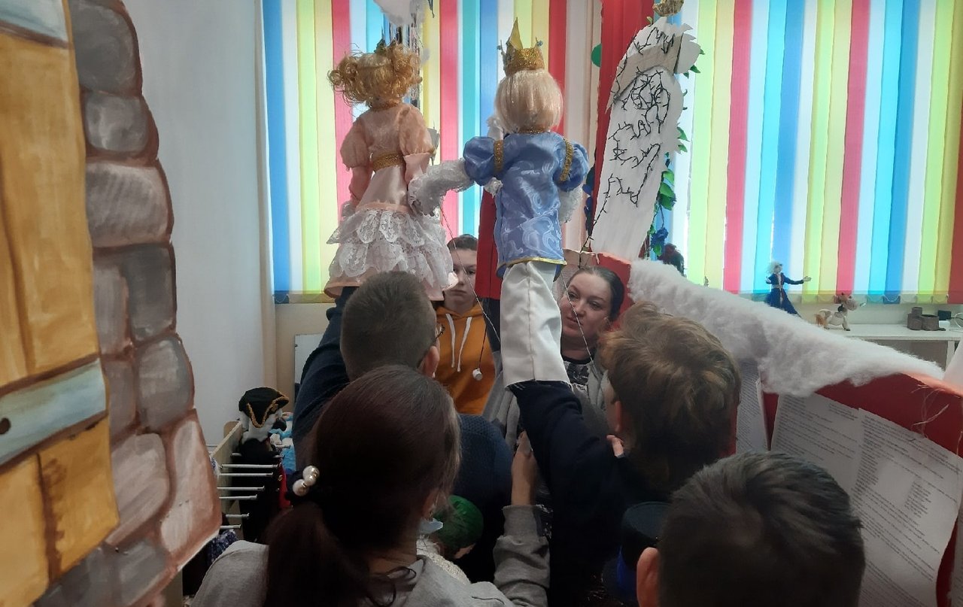
Закулисная работа кукловодов

Slide 13
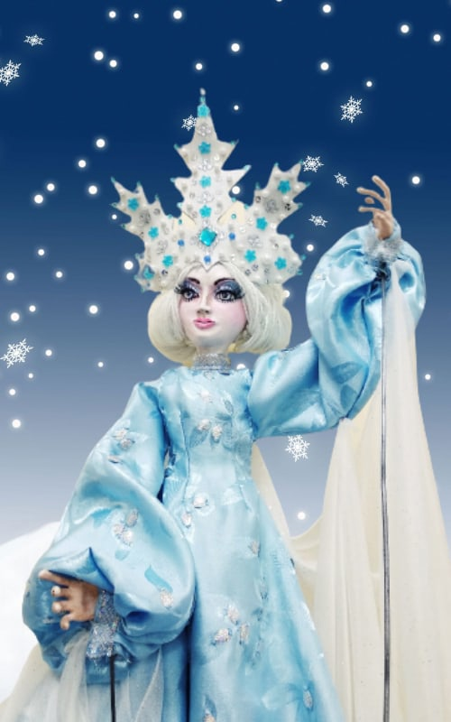
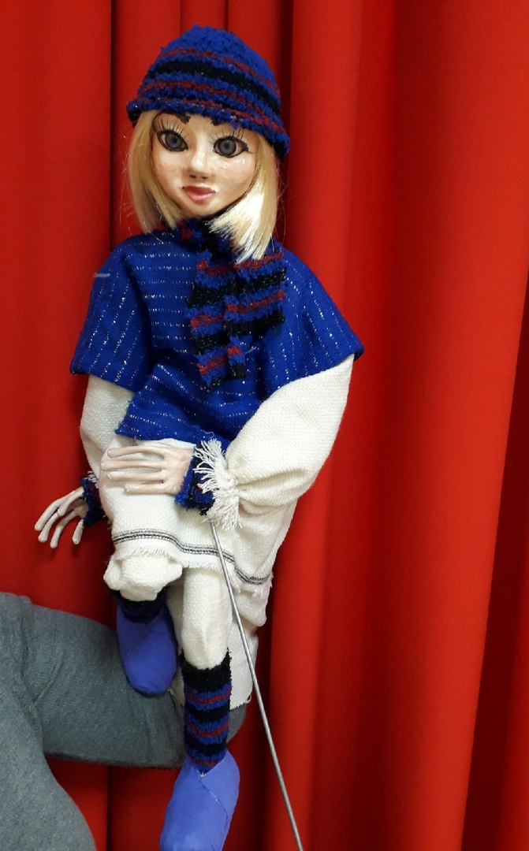
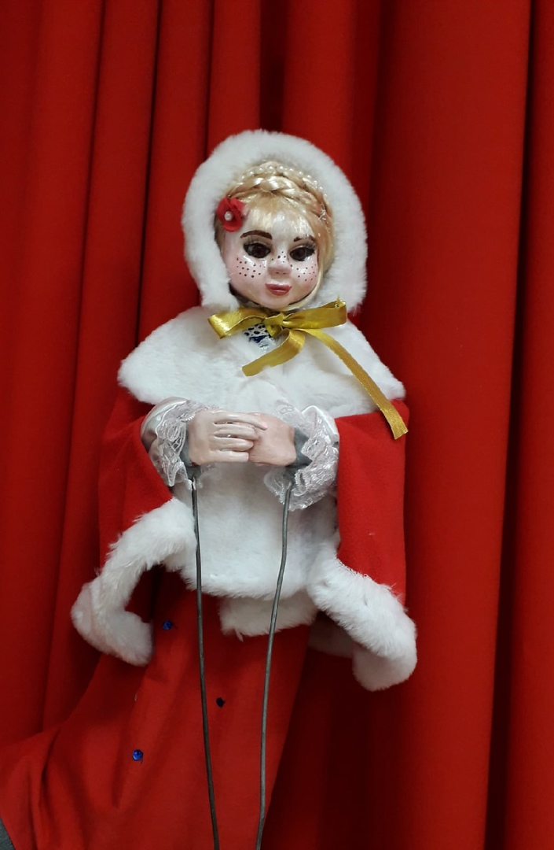
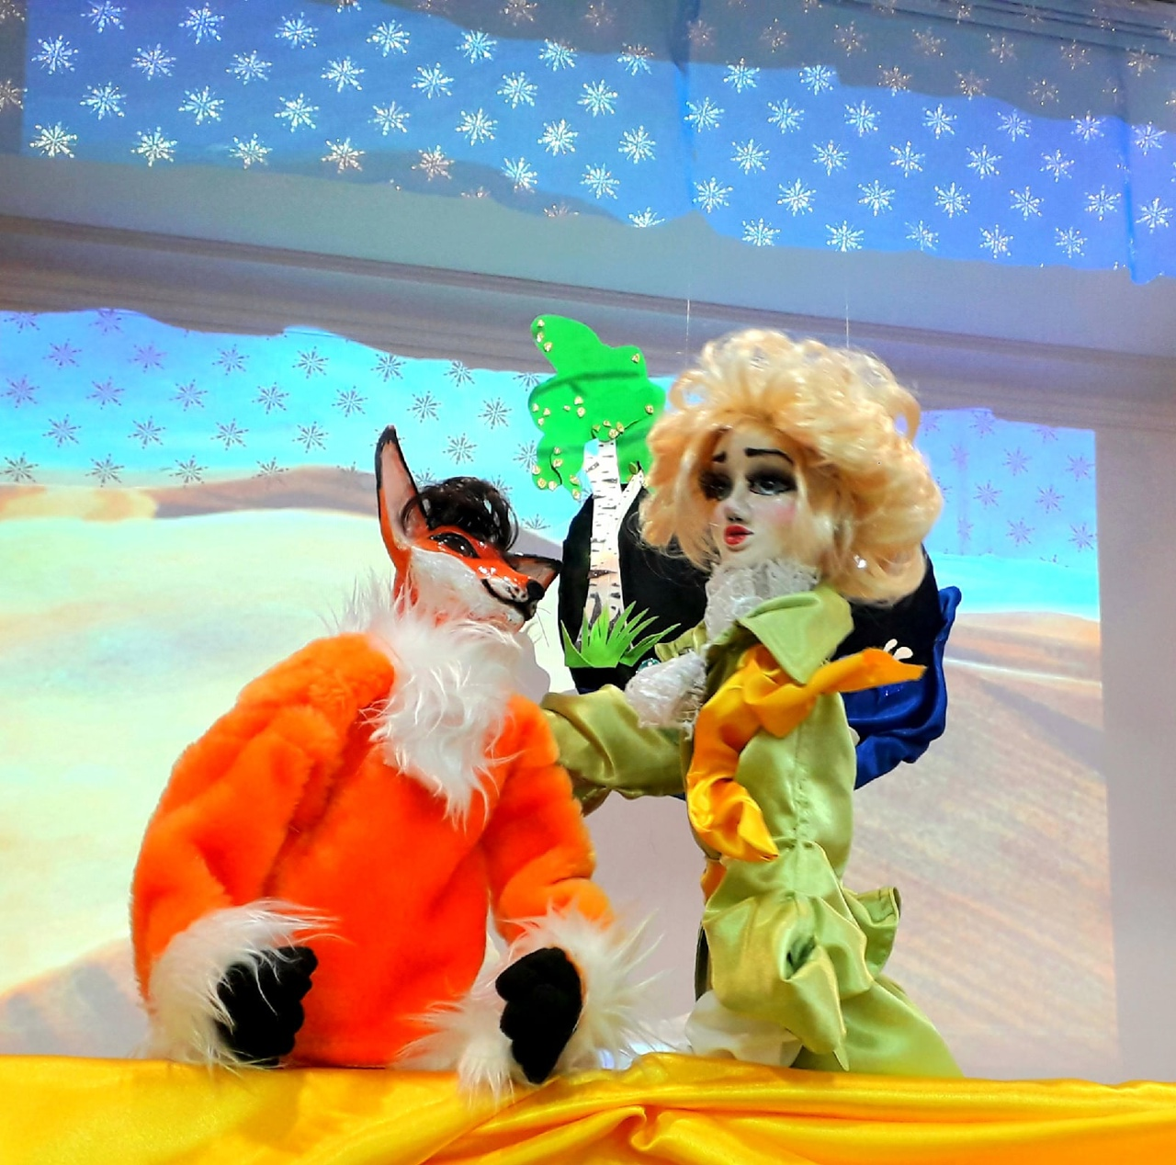
Тростевые куклы театра «Тросточка»

Slide 14
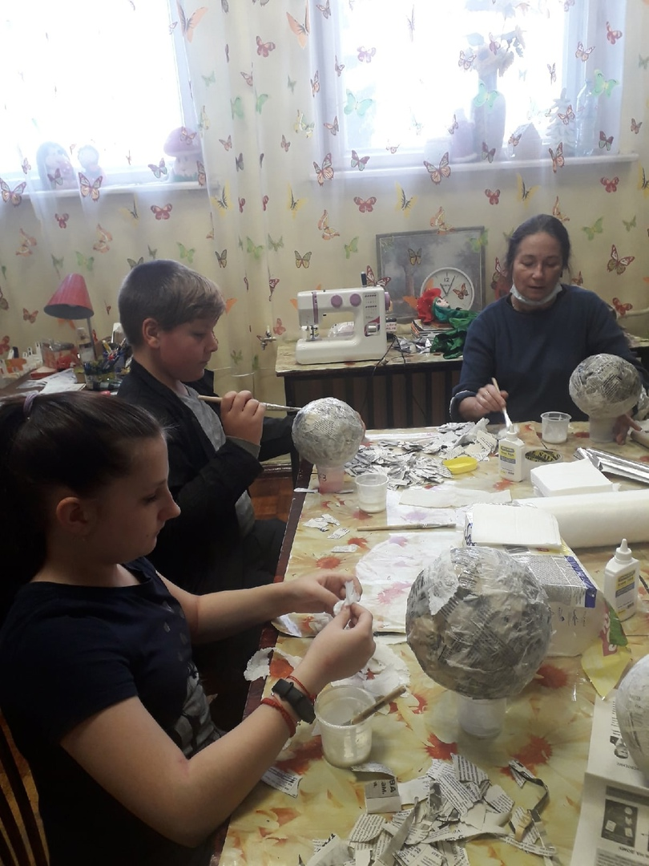
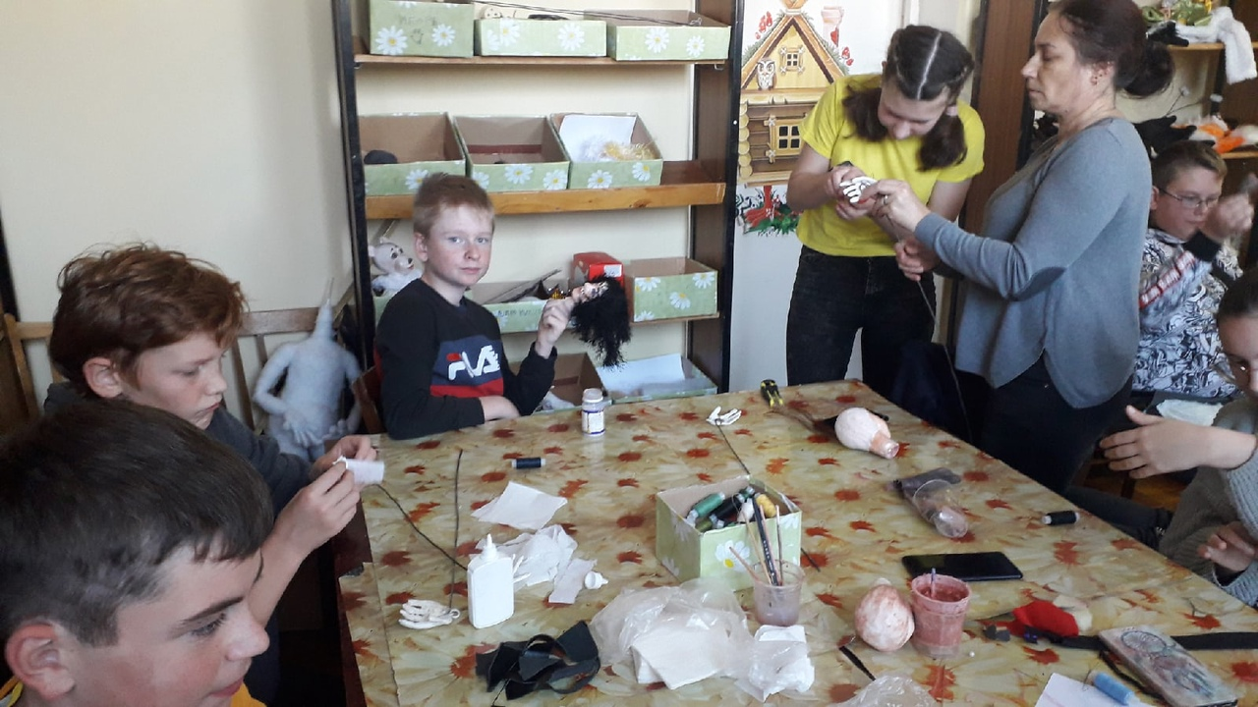
Занятия театрального кружка «Городок»
при детской библиотеке

Slide 16
Спасибо за внимание!
Муниципальное бюджетное учреждение культуры
«Межпоселенческая библиотечная
система Маловишерского района»
Адрес: 174260, Новгородская область,
г. Малая Вишера, ул. Московская, д. 36
Тел.: 8 (81660) 31-235
aspbiblmv@mail.ru
https://vk.com/aspbiblmv
http://aspbiblmv.nov.muzkult.ru

